Slide 1
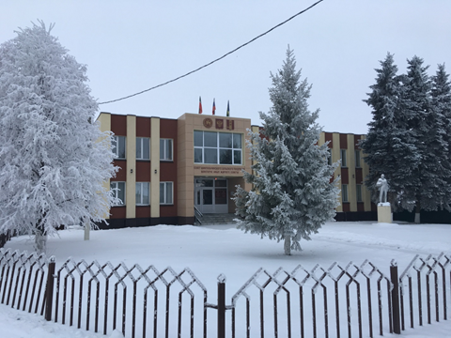

ОТЧЕТ О ДЕЯТЕЛЬНОСТИ СОВЕТА
ШӘҢГӘЛЧЕ АВЫЛ ҖИРЛЕГЕНЕҢ 2021 ЕЛДА ЭШЛӘНГӘН ЭШЛӘРЕНӘ ЙОМГАК ЯСАУ

Slide 2
ШӘҢГӘЛЧЕ АВЫЛ ҖИРЛЕГЕНЕҢ 2021 ЕЛДА ЭШЛӘНГӘН ЭШЛӘРЕНӘ ЙОМГАК ЯСАУ

Slide 3
2021 елда карарга кергән сораулар
Балчыклы авылында Бакчачылык урамында юл төзекләндеру | Эшләнде
Балчыклы авылында чиркәү янында юл кырыйларын төзәтү. | Эшләнде
Тизлекне тикшерү камерасын кую | Куелмады
Шәнгәлче авылында урам эчләрендә юлар төзекләндерүне дәвам итү | Эшләнде
Кушай авылыда Үзәк урам юлын төзекләндерү | Эшләнде
Сарсаз авылында Ерзовка урам юлын төзекләндерү | Эшләнмәде
Клятле авылында тыкрык юлын төзекләндерү | Эшләнде
Күп балалы массивына газ кертү | Гаризалар районга китте

Slide 4


2021 ел өчен үз керемнәрнең өлеше
Салым төрләре | Каралган | Алынган | Үтәлеш
Керем салымы-10% | 125 000,00 | 142 207,88 | 113,77%
Бердәм авыл хуҗалыгы салымы | 5 000,00 | 6,30 | 0,126%
Милеккә салым 100% | 2 244 000,00 | 3 106 361,62 | 138,43%
Җир салымы-100% | 1 894 000,00 | 2 856 206,49 | 150,8%
Дотация | 12 650 676,4 | 12 650 676,4 | 100%
Керем нче аренда мөлкәт | 28 000,00 | 65 061,72 | 132,36%
Үзсалым | 229 600,00 | 229 975,00 | 100,16%
Керем нәтиҗәләре | 15 282 276,40 | 16 182 987,25 | 105,89%

Slide 5
Чыгым өлеше
Чыгымнар төре | Сумма/ сум
Дәүләт Советы Аппараты | 1 031 823,94
Башкарма комитет | 1 425 587,95
Төзекләндерү | 5 253 092,91
Юл | 2 668 588,81
ВУС | 101 845,00
Янгын сүндерү бүлеге | 1 724 750,93
Мәдәният | 3 076 855,38
Бухгалтерия | 1 426 145,32
Башка чыгымнар | 54 711,25
Барлыгы | 16 763 802,49

Slide 6
Демографик характеристика
Торак пунктлар | 2017 | 2018 | 2019 | 2020 | 2021
Шәнгәлче | 892 | 894 | 878 | 879 | 868
Ташлык | 385 | 408 | 408 | 408 | 401
Сарсаз - Бли | 103 | 107 | 106 | 106 | 105
Балчыклы | 210 | 234 | 236 | 236 | 231
Клятле | 118 | 116 | 121 | 121 | 118
Ключ - Труда | 40 | 43 | 42 | 42 | 41
Кушай | 79 | 78 | 80 | 80 | 76
Биклән урманчылыгы | 54 | 61 | 61 | 61 | 61
Кызыл Юл урманчылыгы | 9 | 9 | 9 | 9 | 9
Барысы | 1890 | 1950 | 1941 | 1942 | 1910

Slide 7
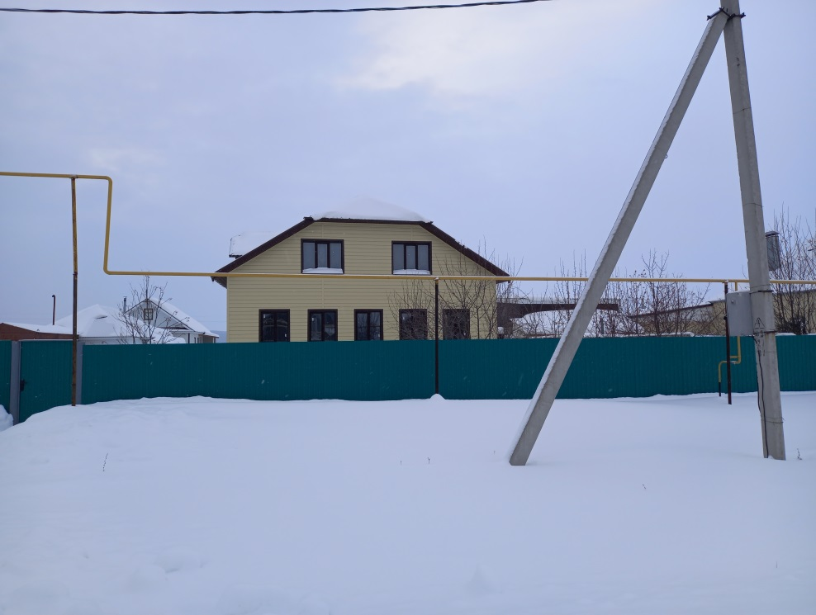
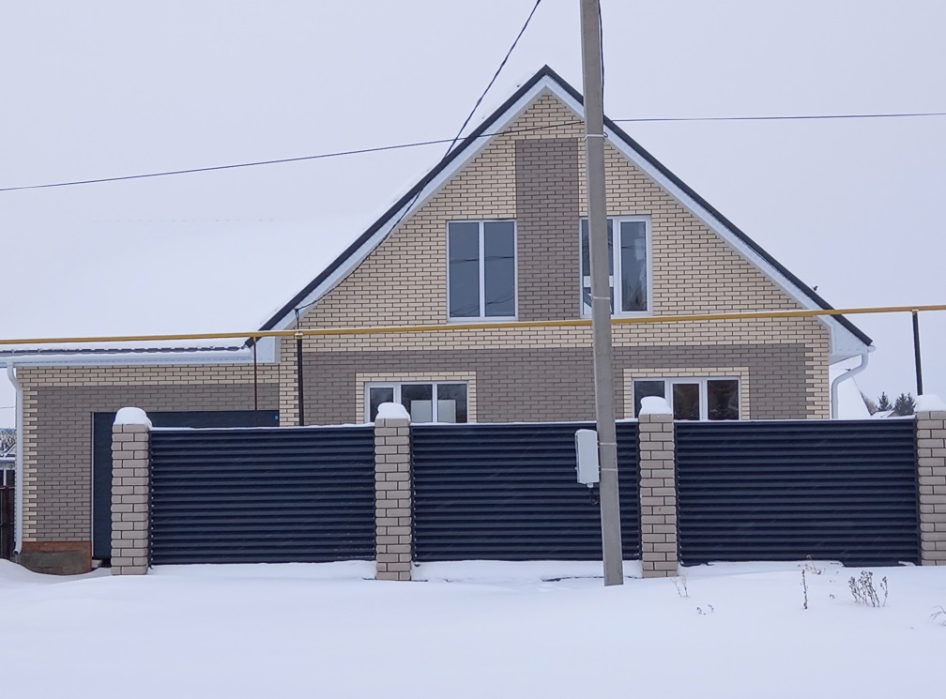
2021 елда җиткезелгән һәм теркәлгән йортлар

Slide 8
ТАБИГЫЙ ХАЛЫК САНЫ АРТУЫ
ел | улу | туу | артым
2017 | 17 | 22 | +5
2018 | 23 | 14 | -9
2019 | 15 | 18 | +3
2020 | 60 | 3 | -57
2021 | 40 | 6 | -34

Slide 9
Эре мөгезле терлекләр саны
Торак пунктлар исеме | Хуҗалык саны | Сыер/хуҗалык 2020 | сыер/хуҗалык 2021
Шингальче | 452 | 35/11 | 39/11
Ташлык | 267 | 8/4 | 9/5
Сарсаз - Бли | 196 | 0/0 | 2/1
Балчыклы | 230 | 5/4 | 5/5
Клятле | 135 | 0/0 | 1/1
Ключ - Труда | 67 | 0/0 | 0/0
Кушай | 105 | 3/2 | 1/1
Биклән урманчылыгы | 51 | 1/1 | 10/1
Кызыл Юл урманчылыгы | 27 | 0/0 | 0/0
Йомгак | 1530 | 52/22 | 67/25

Slide 10
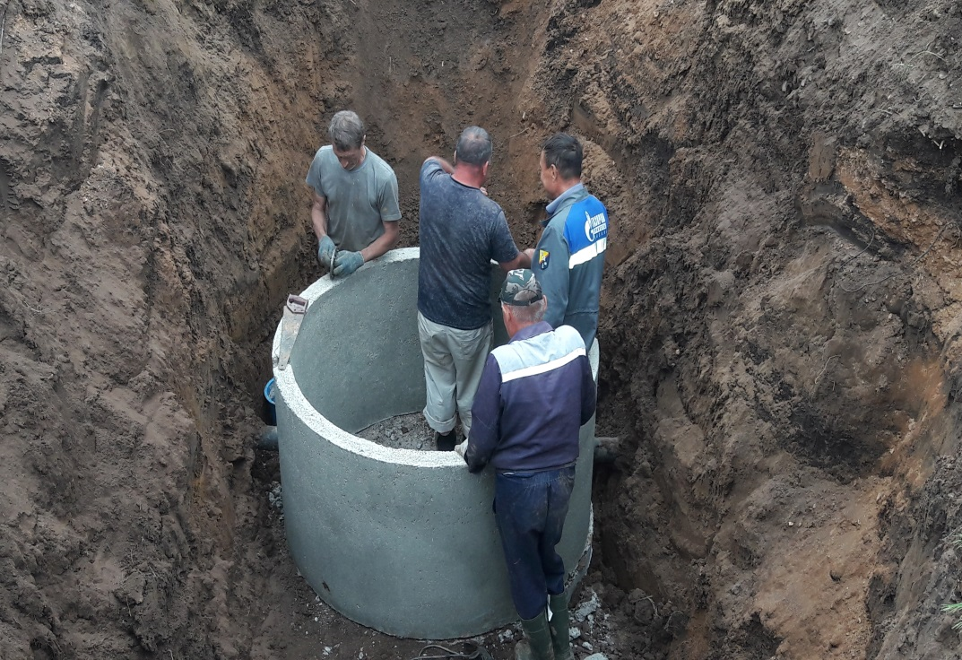
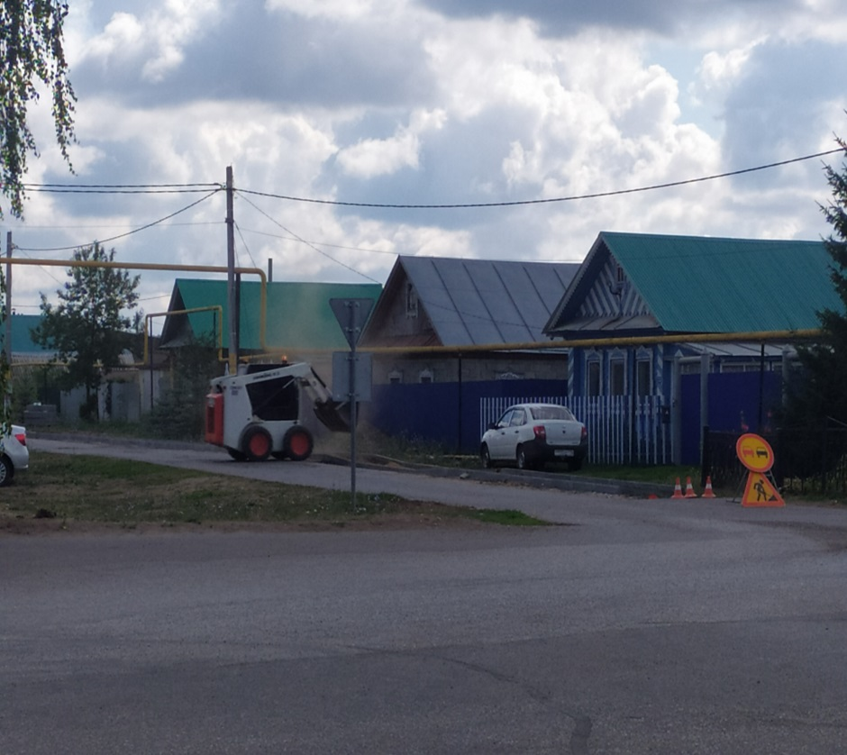
Үзара салым акчаларына эшләнгән эшләрдән

Slide 11
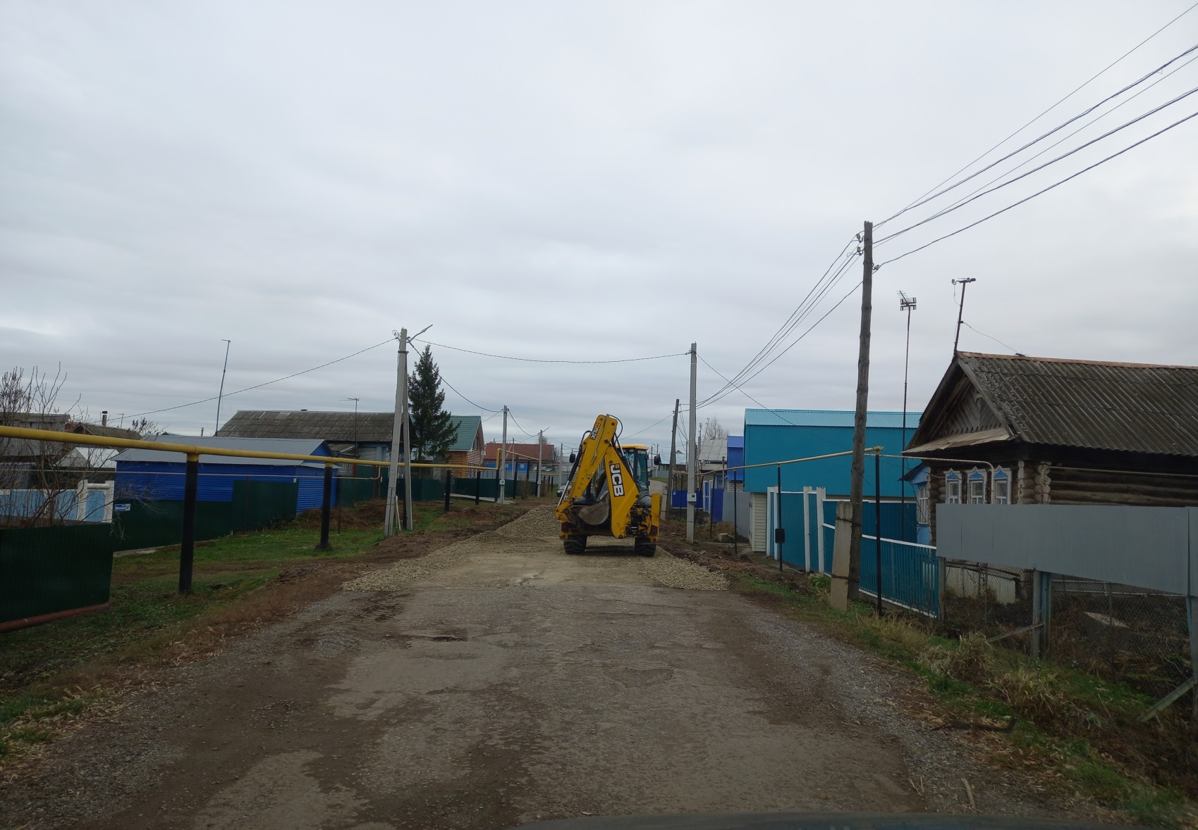



Slide 12
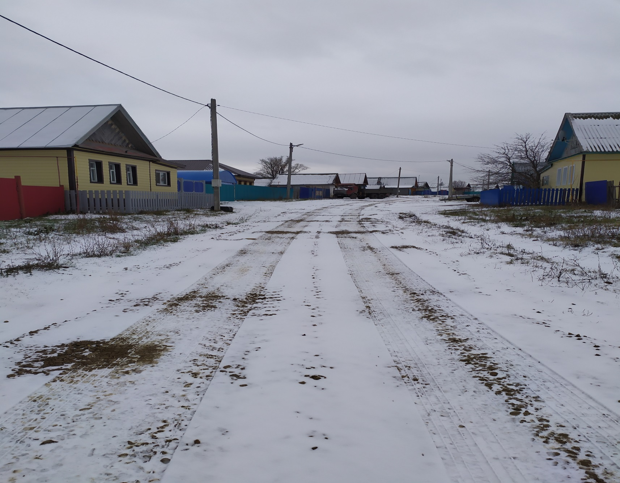

Slide 13
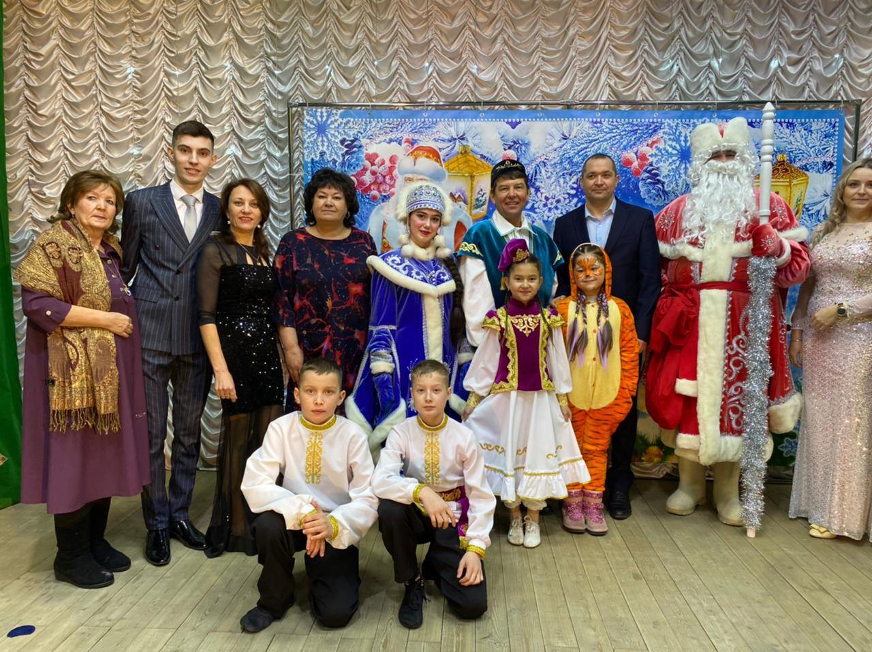

Slide 14
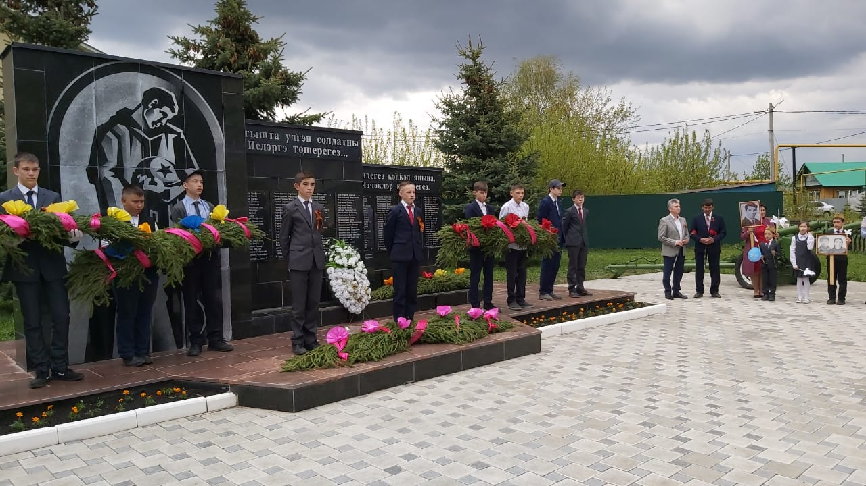

Slide 15
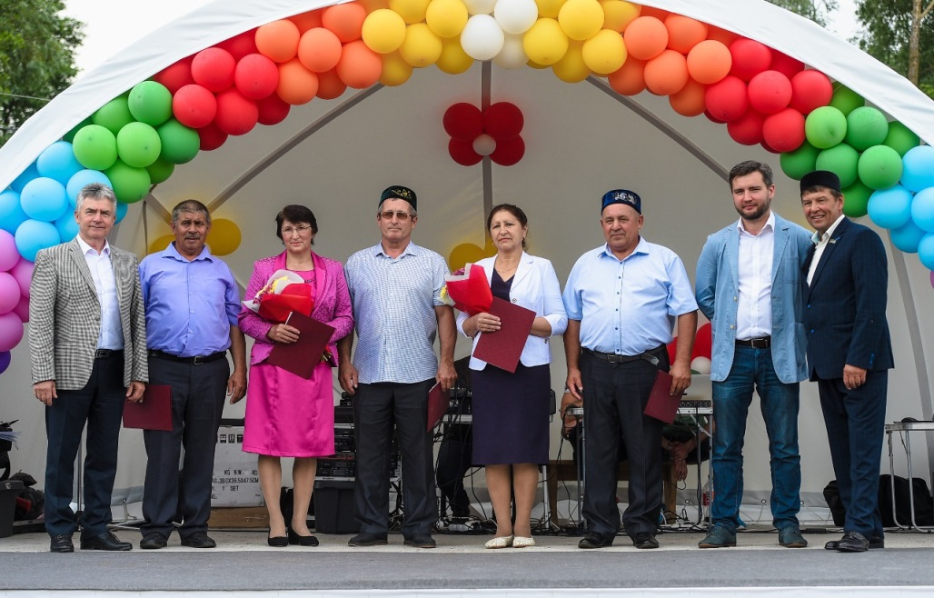
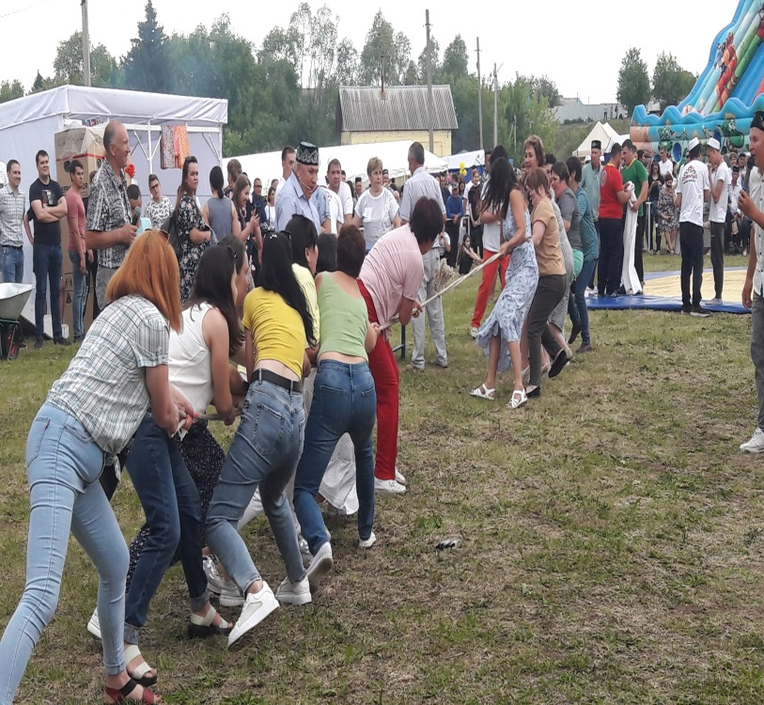
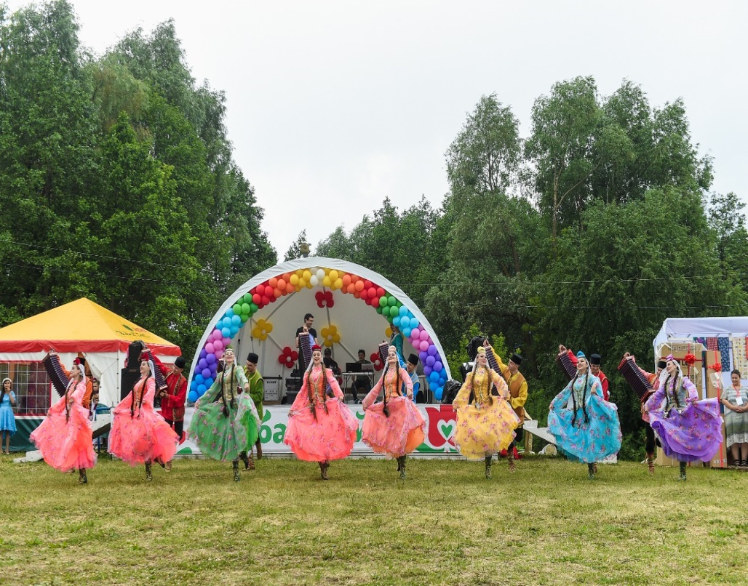


Slide 16
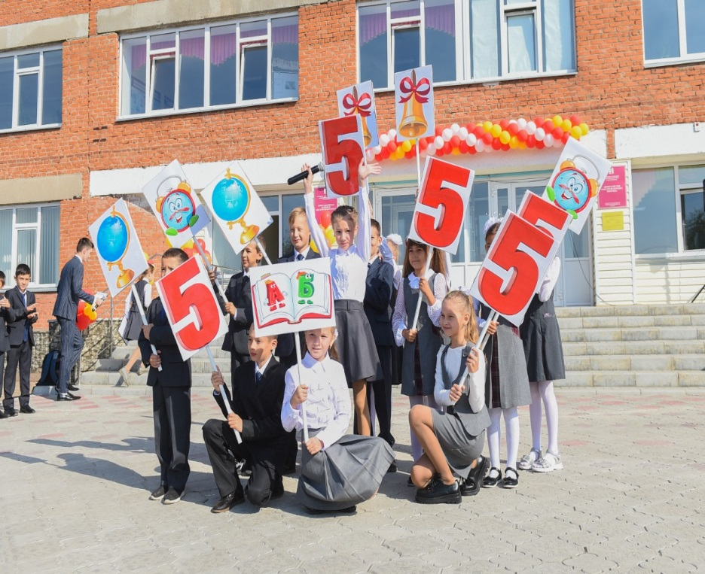
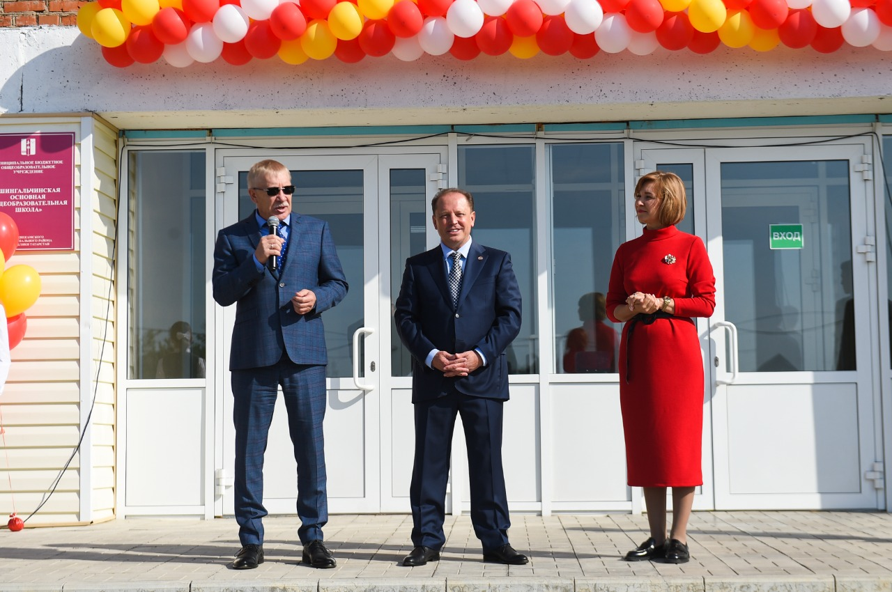

Slide 17
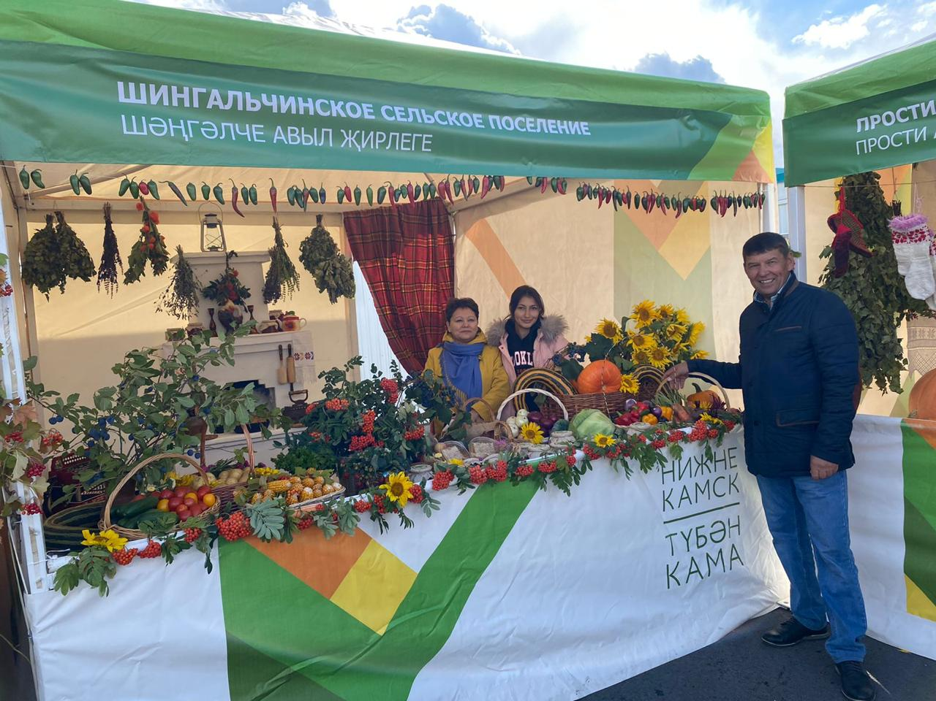

Slide 18
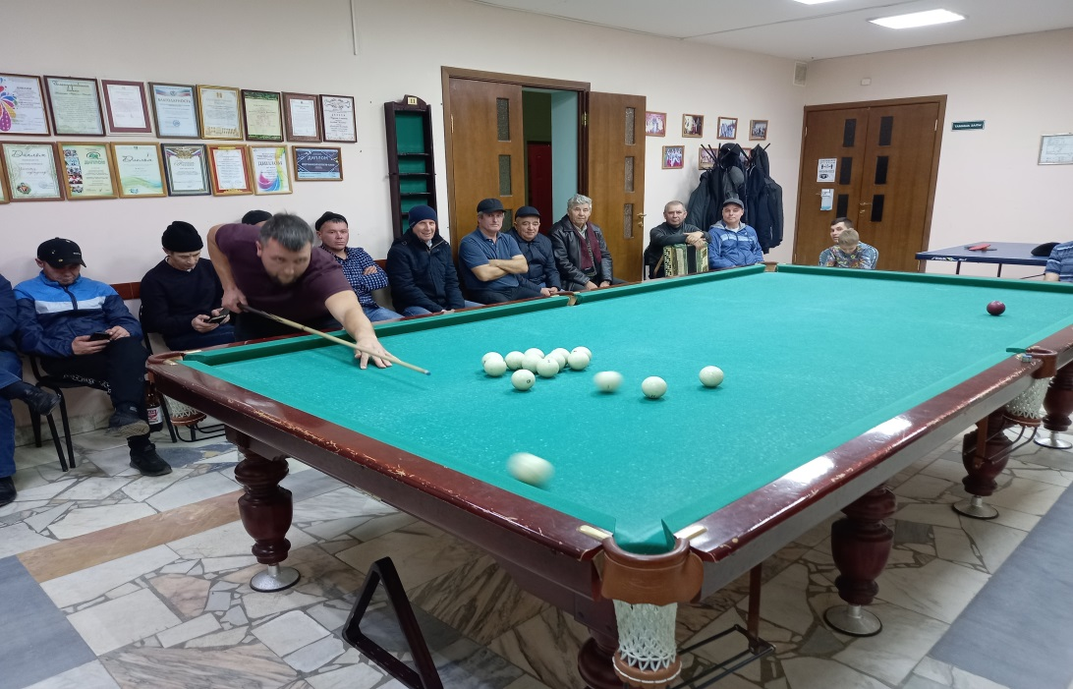
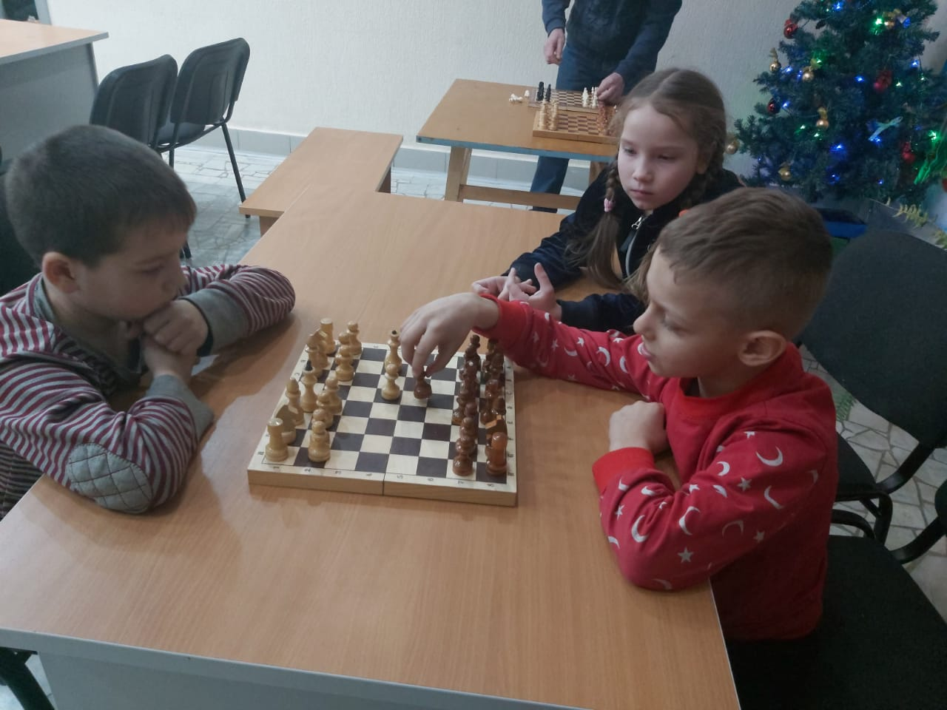
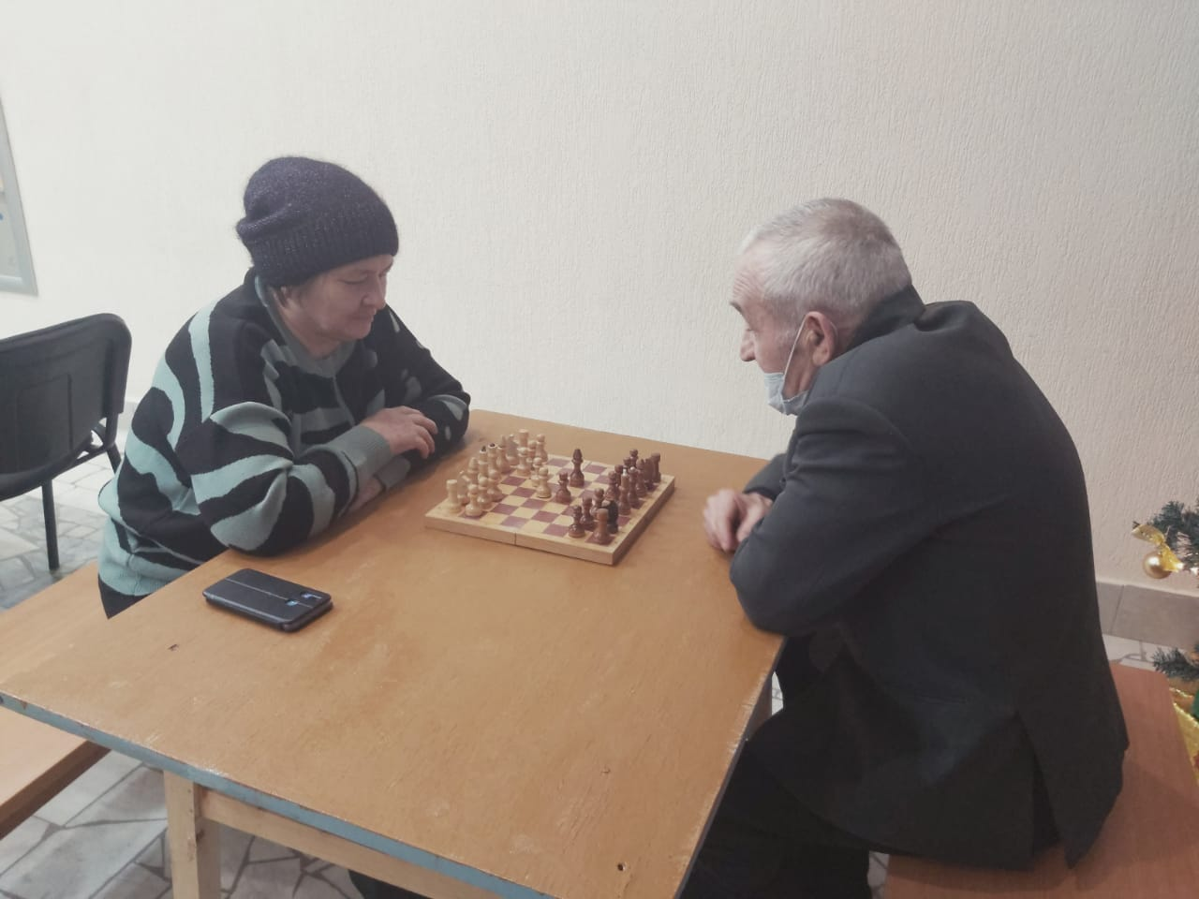

Slide 19
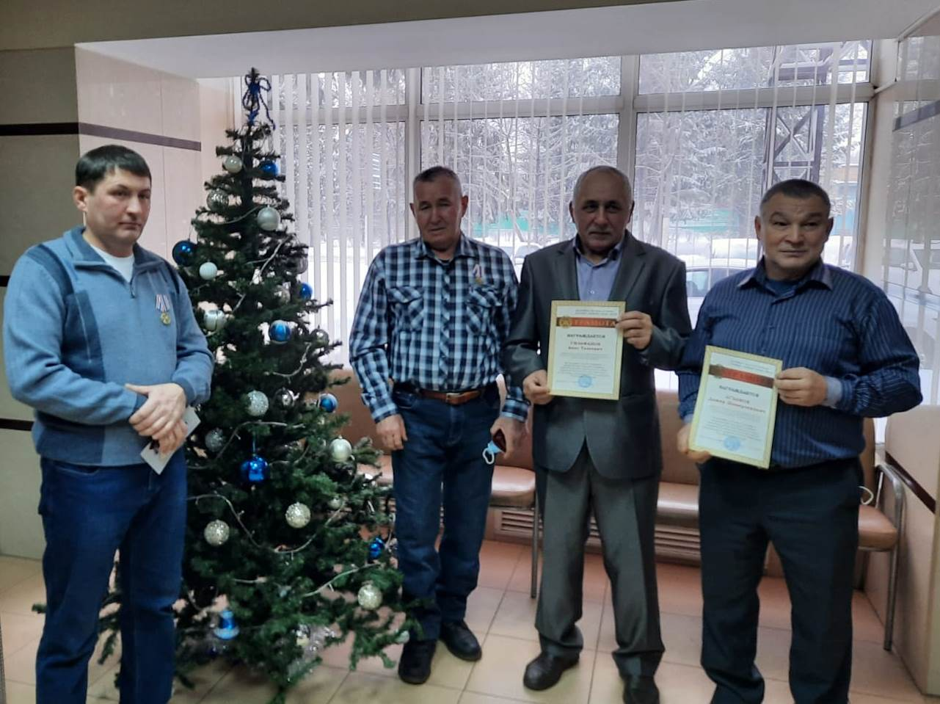
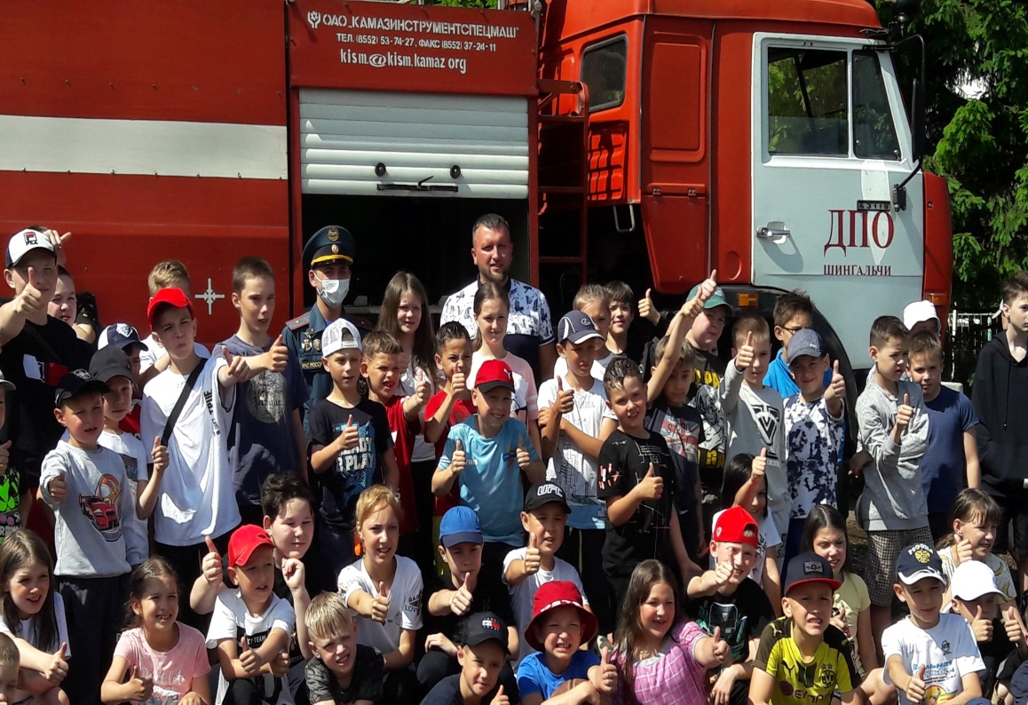

Slide 20
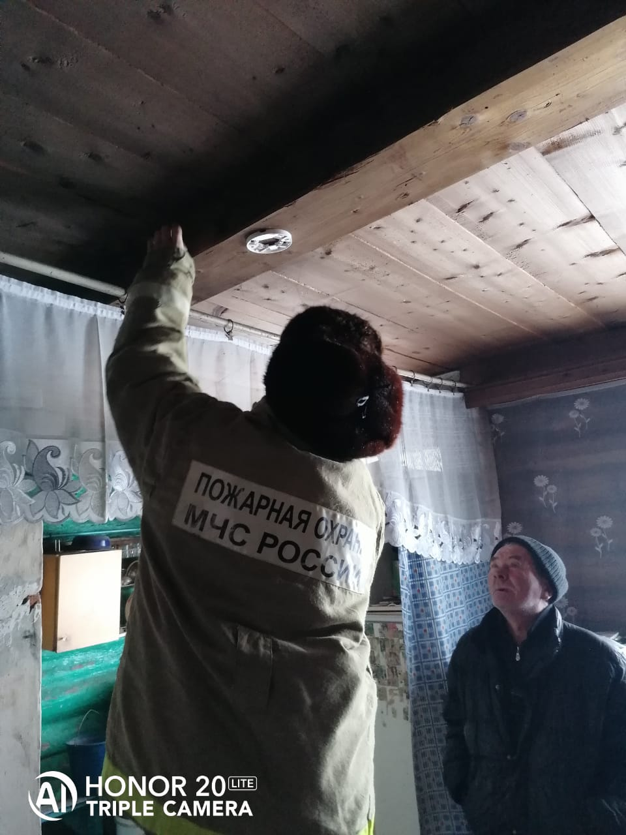
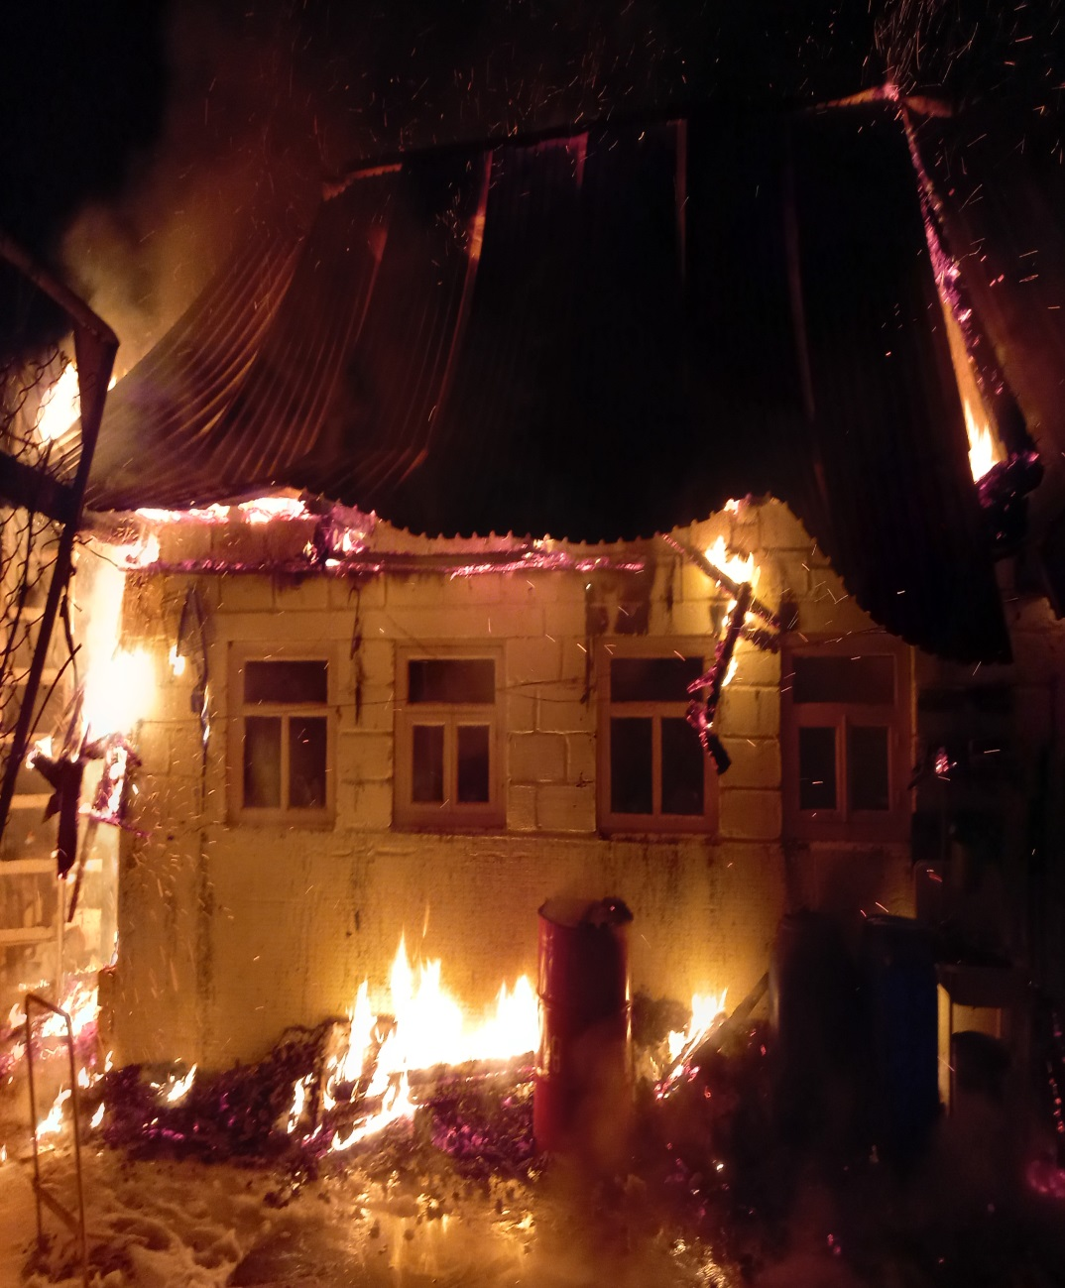
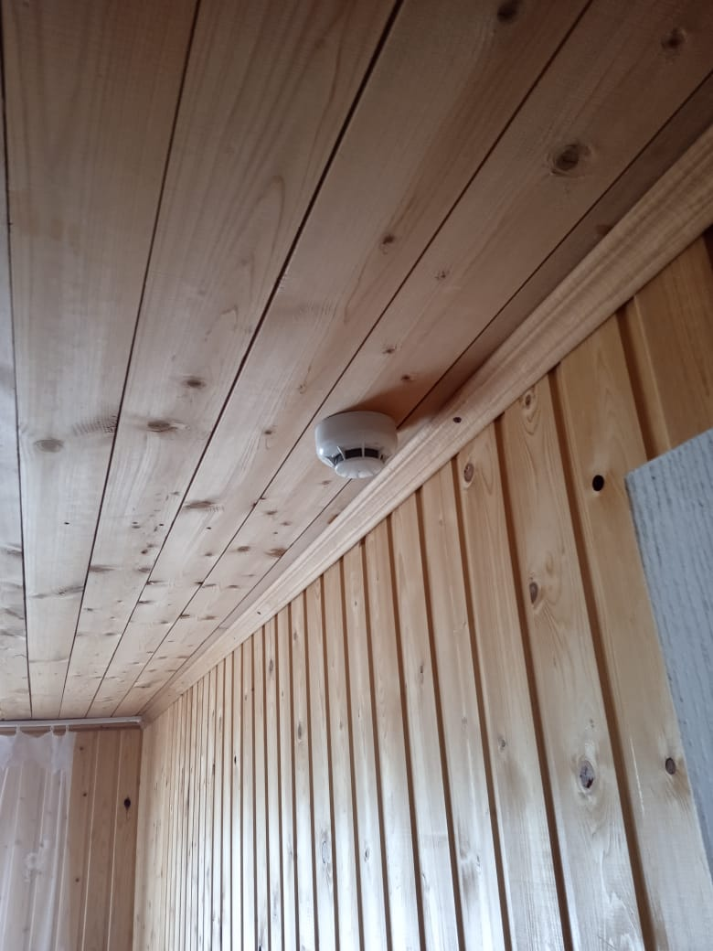

Slide 21
Сезгә иң изге теләкләр белән Рамил Хәсән улы Сәлимов
Еллар үтәләр- эшләрмен, ясармын, булышырмын дип йөреп гомернең үткәнен дә сизми калабыз. Яшәү дәверендә барыгызныда игелекләр эшләргә ашыгырга өндимен. Игелек беркайчанда югалмый, фәкат аны ихлас күңелдән эшләргә кирәк. Безнең игелекләребез ахирәт тормышында дога булып килеп торсын, ә калган буынга үрнәк булып калсын. Алла безне ташламасын. Исән имин яшик барчабызда.Әмин.

Slide 22
Игътибарыгыз өчен зур рәхмәт!

